Slide 1
Semana EDA

Slide 2
Analise Exploratória de Dados (EDA)
Problema
Uma escola necessita trabalhar com filmes em seu planejamento pedagógico.
Ela necessita de visualizar as notas de diversos filmes em suas diversas categorias.
Os filmes devem atravessar gerações.

Slide 3
Analise Exploratória de Dados (EDA)
Soluções
Demonstrar através de tabelas e gráficos.
Design (storytelling)
Estatística Descritiva
Python Developer (EDA)

Slide 4
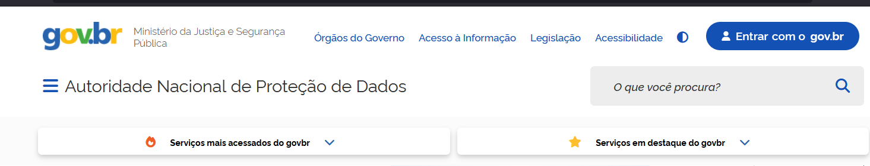
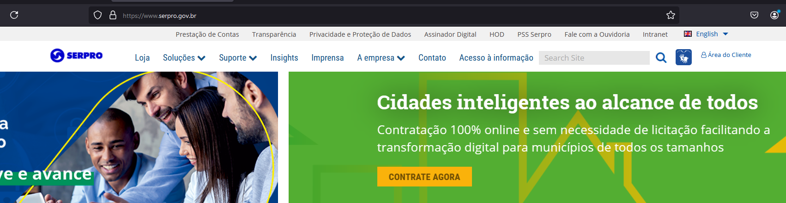
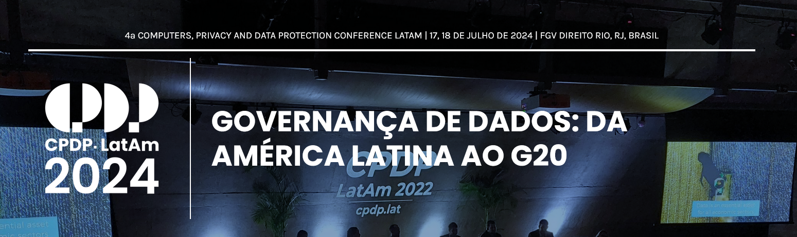
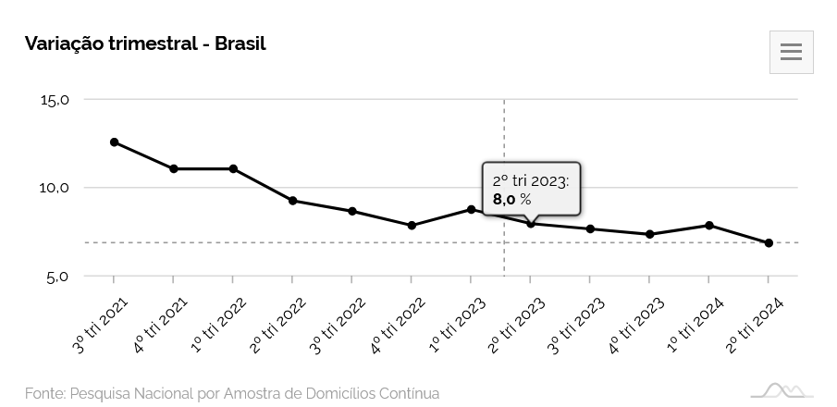

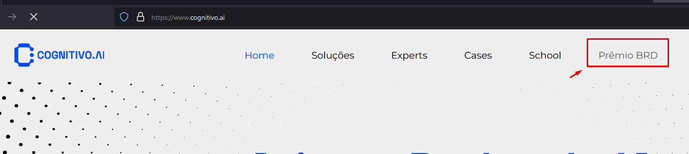



Slide 5
Better Than Us | Site oficial da Netflix

Slide 6


Slide 7
Analise Exploratória de Dados (EDA)
Soluções
Demonstrar através de tabelas e gráficos.
Design (storytelling)
Estatística Descritiva
Python Developer (EDA)

Slide 8
Analise Exploratória de Dados (EDA)
.html
.csv
DataSet
.sql

Slide 9


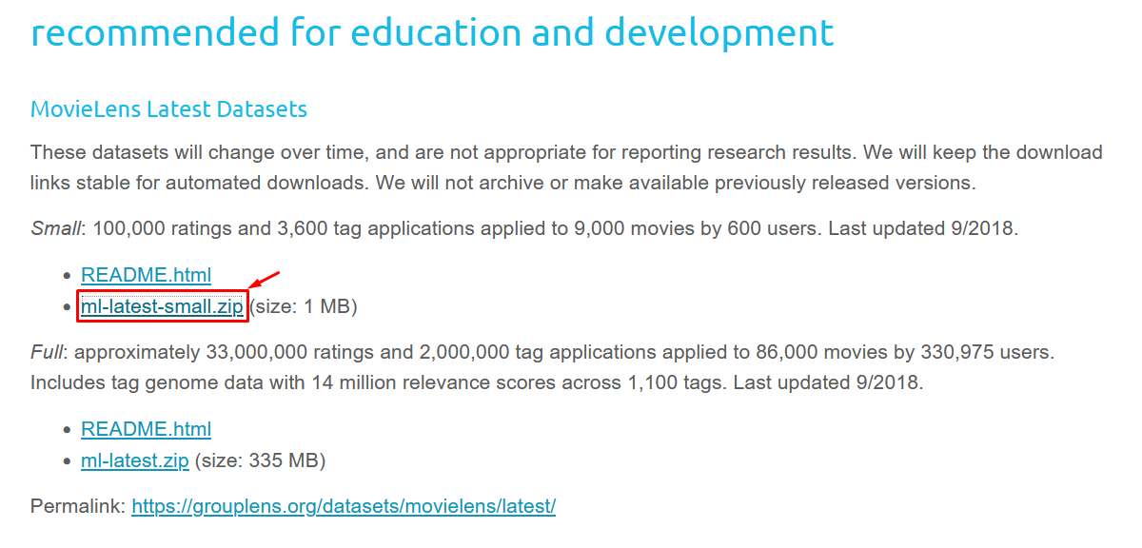
Analise Exploratória de Dados (EDA)
DataSet

Slide 10
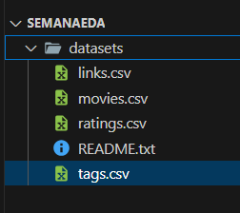
ratings.csv
Notas de filmes

Slide 11
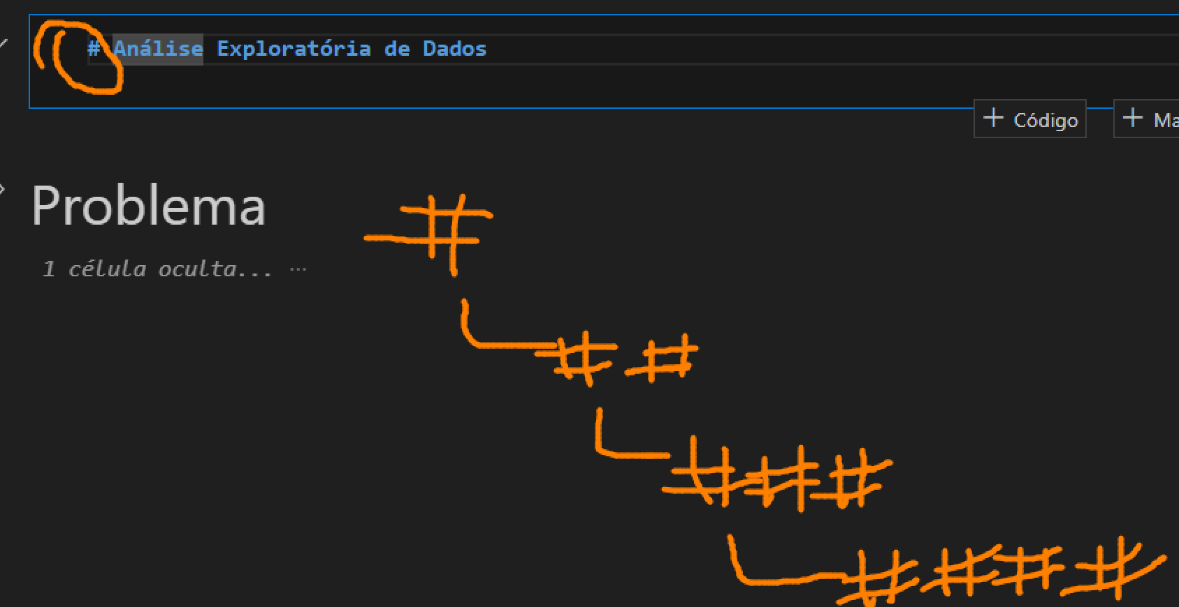
Criando Notebooks

